Slide 1
Évaluation Onco-Gériatrique à propos de 244 cas
Dr Fedia Hamdane

Slide 2
Introduction
Etude
Remerciements

Slide 3
INTRODUCTION
2021
2022
2023
2024
Création de l’unité d’onco-gériatrie
Etude de 25 cas
- Insertion des Scores au niveau du cliniSys
- Création de la rubrique EVOG au niveau du DMI
- Certification ISO 9001-2015 de l’unité d’onco-gériatrie
- Etude de 244 cas

Slide 4
Le nombre de cancers de la PA est en augmentation du fait de l’allongement de l’EV L’incidence du cancer est 10 fois plus élevée chez les patients de plus de 65 ans.
INTRODUCTION
Année | Homme | Femme | Total
1966 | 50,6 ans | 51,6 ans | 51,1 ans
1998 | 70,1 ans | 74,1 ans | 72,1 ans
2014 | 73,5 ans | 77 ans | 75,5 ans
2035 prévisions | 77,5 ans | 82,5 ans | 80 ans

Slide 5
INTRODUCTION
Spécificités de la PA sur le plan physique ,thymique psychologique ou social.
Population âgée hétérogène, vieillissement interindividuel, poly-pathologie
En oncologie, le concept de fragilité s’introduit dans un tel contexte et le nombre de patients fragiles est donc en augmentation.
Chez ces patients fragiles, le but du TTT est surtout de pallier aux différents symptômes tout en maintenant une qualité de vie, plutôt qu’en prolongeant la vie au risque d’un déclin fonctionnel.

Slide 6
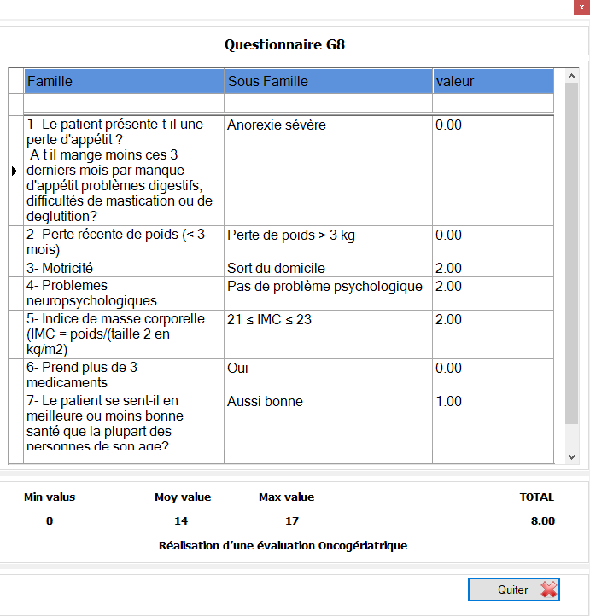
ETUDE
G8 –CliniSys CMIK
29%
24%
2023
2024

Slide 7
ETUDE
GENRE

Slide 8
Tranche d'âge
25%
4%

Slide 9
LOCALISATION

Slide 10
Métastases

Slide 11
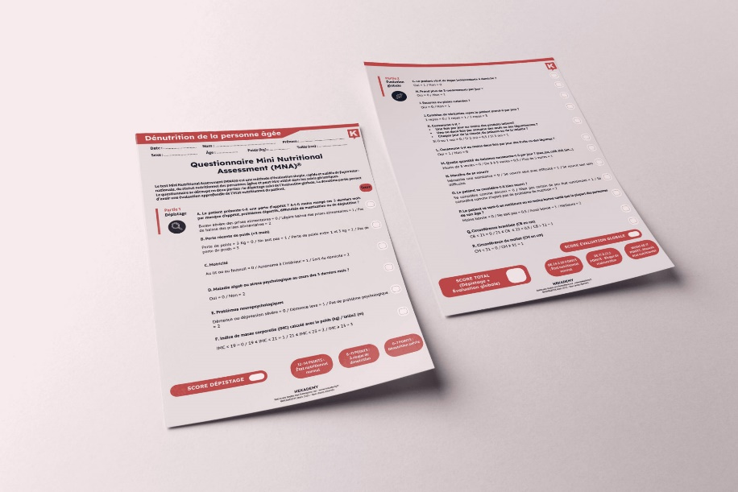
Domaines Evalués
L’évaluation oncogériatrique est une approche globale, multidimensionnelle de la PA et de son environnement.
Requiert la compétence d’une équipe multidisciplinaire et a pour objectif d’évaluer les conditions médicales, psychosociales et fonctionnelles de la PA malade
État nutritionnel: MNA
État thymique : mini-GDS
État cognitif : MMSE
État fonctionnel: ADL- IADL
Mobilité: Get up and go
Mortalité : Score de Lee

Slide 12
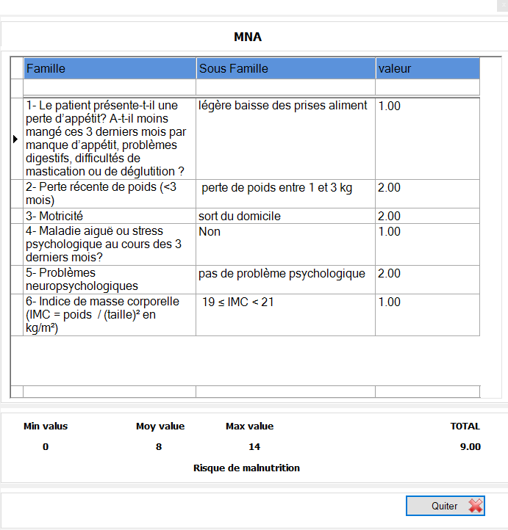
Mini Nutritional Assessment
Interprétation MNA
0-7 | Malnutrition avérée
8-11 | Risque de malnutrition
12-14 | Etat nutritionnel normal

Slide 13
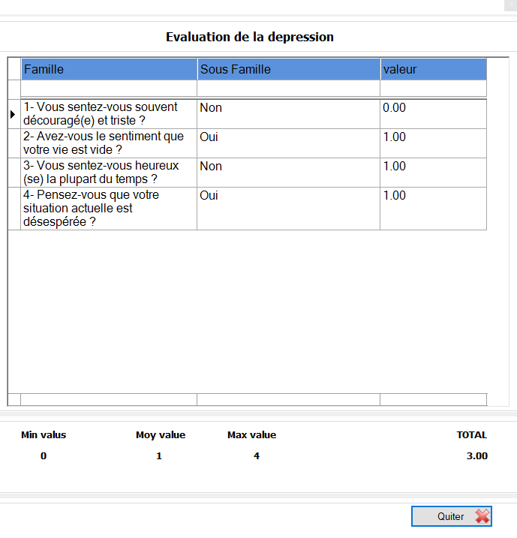
Mini GDS
43%

Slide 14
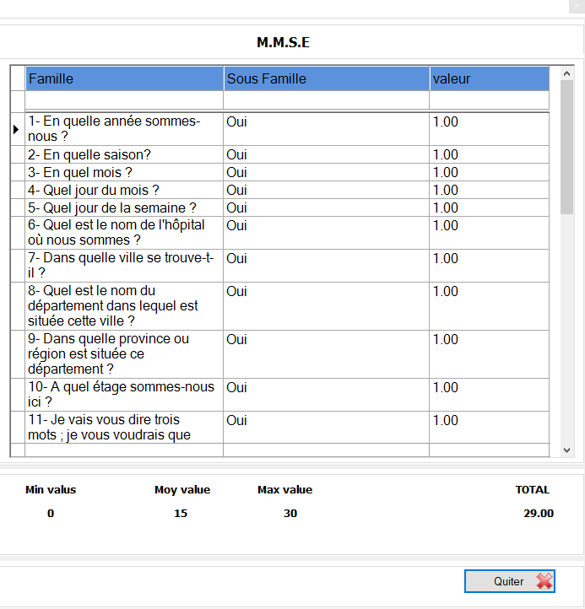
MINI-MENTAL STATE EXAMINATION (MMSE)

Slide 15
Activities of Daily Living (ADL) de Katz
ADL
Interprétation: Cette échelle permet de quantifier l'autonomie d'une PA.
Plus le score est bas, plus le sujet âgé est dépendant.

Slide 16
Instrumental Activities of Daily Living (IADL) de Lawton
IADL
Interprétation. L'étude des IADL est une évaluation plus fine de la dépendance et de la perte d'autonomie, elle est utile chez les personnes ayant une dépendance modérée et vivant à domicile. Plus le score IADL est bas, plus l'individu est dépendant.

Slide 17
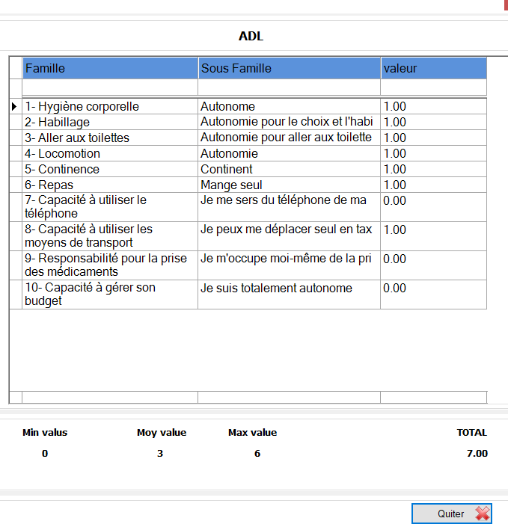
ADL / IADL
/ IADL
73%
26%
31%
1%
0
1-5
6
61%
31%
8%
0
2-3
4

Slide 18
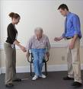
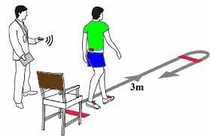
G.A.G
Evalue marche et équilibre
Séquences chronométrées:
Se lever d’une chaise
Marcher sur 3 m
Faire demi-tour
Retourner s’asseoir
> 20 s

Slide 19
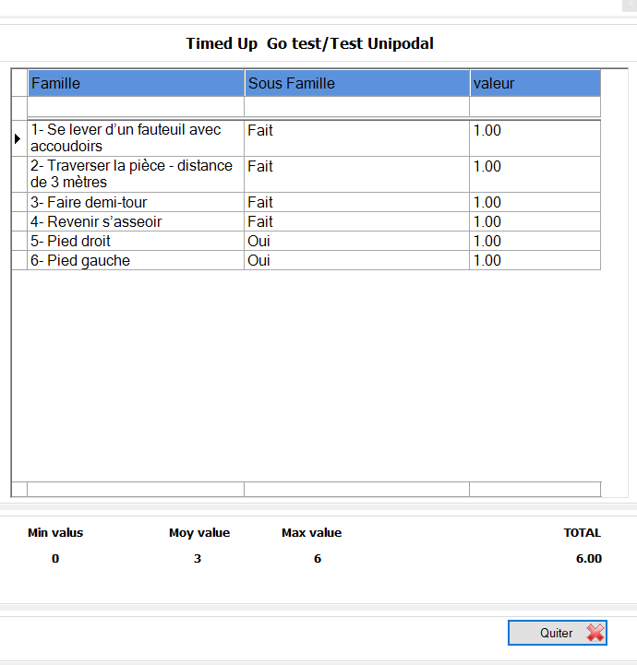
G.A.G

Slide 20
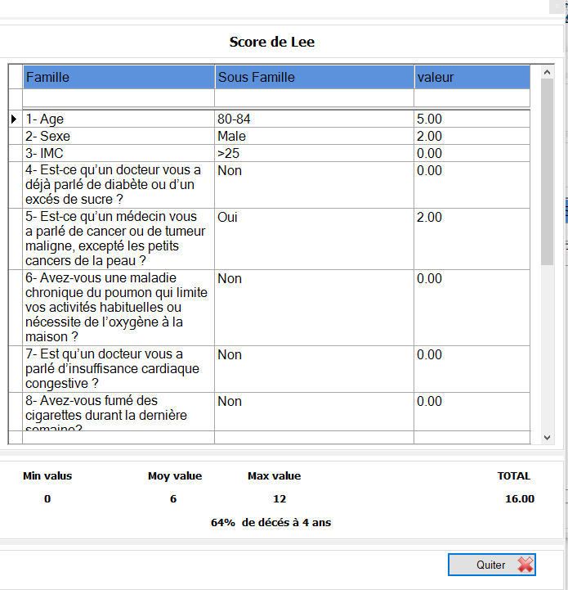
Score de Lee
Notes:
0_5 <4% 6_9<15%. 10_13<42% >14 =64%

Slide 21
Merci pour votre attention

Slide 22
Remerciements
Wiem Ben Saad
Omar Gahbiche

